Slide 1
Net Scanner
Ismael Trentin - I3AC

Slide 2
Indice
Descrizione del progetto
Pianificazione
Progettazione
Implementazione
GUI
Testing
Mancanze / Sviluppi futuri
Conclusioni

Slide 3
Informazioni sul progetto
Ismael Trentin
03/09/2020 – 17/12/2020
Net Scanner
Applicativo net-port scanner
Facile e veloce

Slide 4
Requisiti | Informazioni sul progetto
Informazioni sulla rete
Stato macchine
Report finale
Parametrizzato
GUI

Slide 5
Pianificazione
6 fasi + documentazione
Analisi
Design
Informazioni
Setup spazio di lavoro
Implementazione
Testing

Slide 6
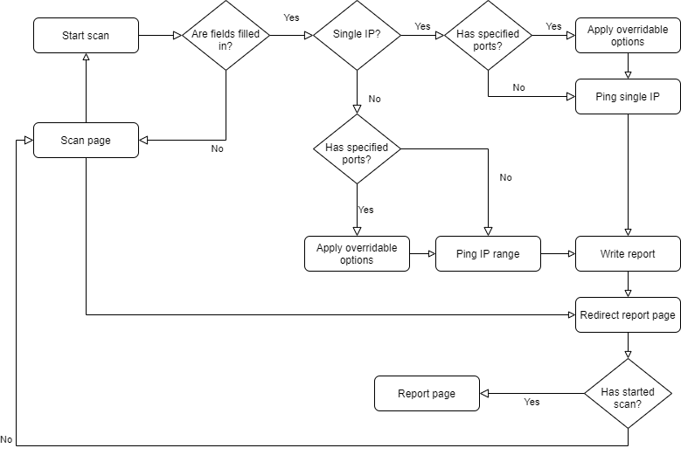
Progettazione

Slide 7
Implementazione
Typescript
Node.JS
React
Electron

Slide 8
Implementazione

Slide 9
Funzionalità | Implementazione
node-ping
is-port-reachable
Type definitions
Fs
JS Promises

Slide 10
GUI
React
HTML e CSS
React-Router
Electron

Slide 11
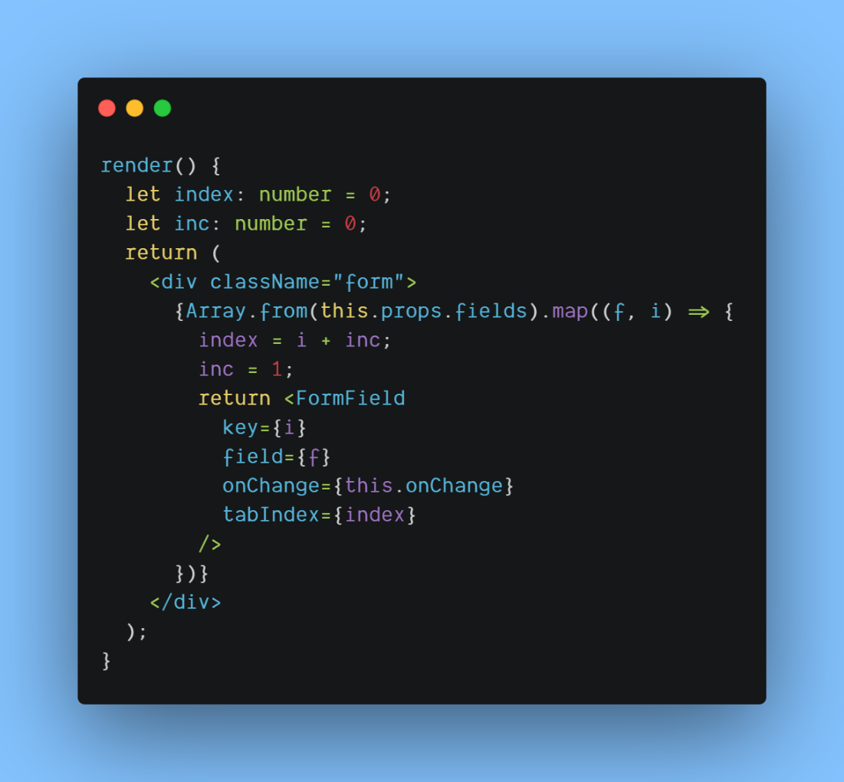
Form | GUI

Slide 12
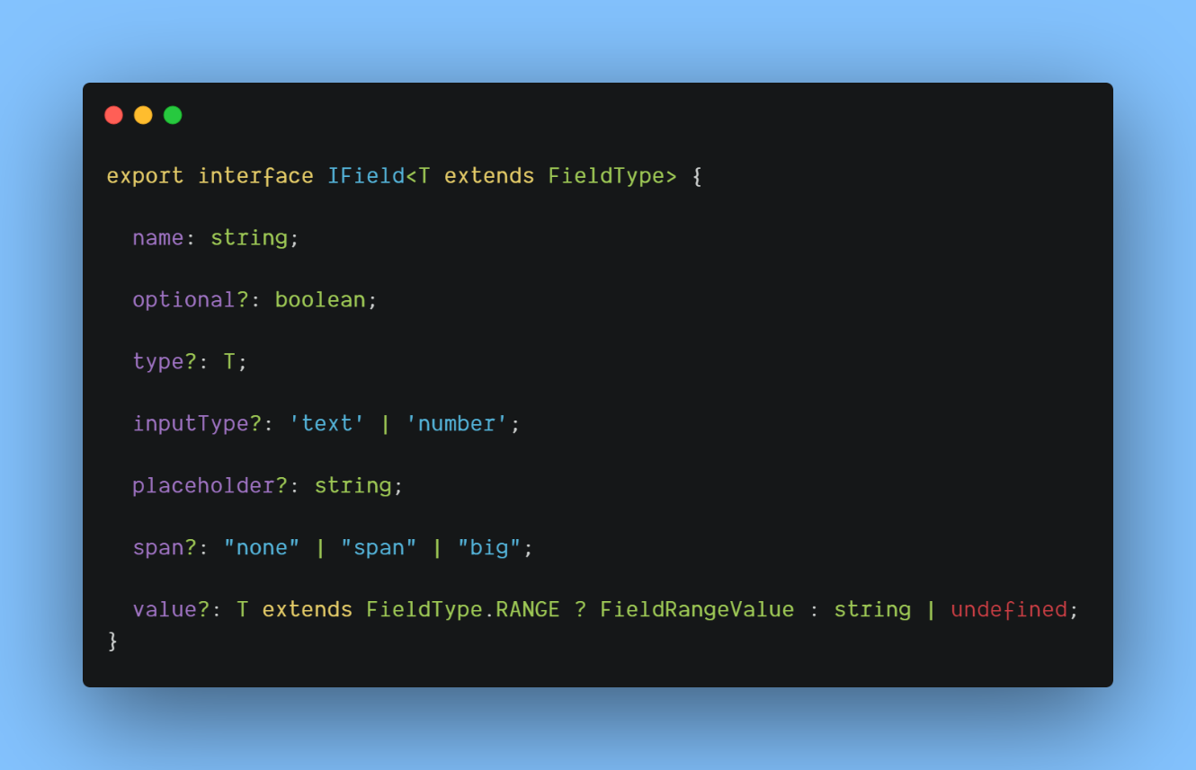
Field | GUI

Slide 13
Testing
Definire range di IP – PASSATO
Definire range di porte – PASSATO
Definire opzioni report – FALLITO
Generazione report – PASSATO
Scoperta macchine nella rete – PASSATO
Scoperta porta aperte – FALLITO

Slide 14
Mancanze / Sviluppi futuri
Definire opzioni report
Scoperta porta aperte
Bug GUI
Errori input
Esportazione JSON
Multi-thread

Slide 15
Conclusioni

